Slide 1
Rapport från den regionala samverkans- och stödstrukturen (RSS Dalarna)
Avdelningen för hälsa och välfärd Region Dalarna
Tanja Mårtensson

Slide 2
Rapport RSS Dalarna Välfärdsrådet 210325
Fortsättning statliga stimulansbidrag 2021
Fortsatt utvecklingsarbete av samverkan inom psykisk hälsa och missbruk och beroende
Implementering av regionala överenskommelser och nationella kunskapsstöd
Inspirationsdag god och nära vård 28 april

Slide 3
Statliga stimulansbidrag 2021
ÖK psykisk hälsa
Fortsatt utvecklingsarbete utifrån lokala och regionala handlingsplaner samt vård av hög kvalitet där patienterna finns – mobila lösningar
En kunskapsbaserad och säker hälso- och sjukvård
Till kommunerna
Länsgemensamma medel
Samsjuklighet
Brukarmedverkan
Suicidprevention
Ungdomsmot-tagningar
18 mkr
Till regionen
Fortsatt utvecklingsarbete utifrån lokala och regionala handlingsplaner samt vård av hög kvalitet där patienterna finns- mobila lösningar
En kunskapsbaserad och säker hälso- och sjukvård
Insatser för att stärka BUP m.m.
Insatser för att stärka traumavård m.m.

Slide 4
Statliga stimulansbidrag 2021
31 mkr
ÖK God och nära vård
                158 mkr
400 tkr/år
ÖK Kvinnofrid 2021-2023
Till kommunerna via RSS
Utveckling av den nära vården med fokus på primärvård
Goda förutsättningar för vårdens medarbetare
Vidareutbildning för sjuksköterskor
Utveckling av den nära vården med fokus på primärvård
Goda förutsättningar för vårdens medarbetare
Vision e-hälsa
Förstärkning av ambulanssjukvård
Till regionen
Vidareutbildning för sjuksköterskor
Till RSS
Utveckla kvinnofridsarbetet med fokus på hedersrelaterat våld och
förtryck.

Slide 5
Fortsatt utvecklingsarbete av samverkan inom psykisk hälsa och missbruk och beroende
Länschefsnätverket godkänt uppdrag 210219.
Långsiktigt arbete 2021-2023.
Bred behovsanalys och systematiskt undersöka hur RSS kan stödja socialtjänsten och närliggande hälso- och sjukvård i att bedriva evidensbaserad praktik.
Implementering av regional ÖK missbruk och beroende samt VIP missbruk och beroende.
Framtagande av övergripande stöd för implementering av övriga reviderade regionala överenskommelser och andra kunskapsstöd, VIP, vårdförlopp, verktyg m.fl.
Särskilda insatser med stöd av ÖK psykisk hälsa 2021 och 2022.
Insatser inom fokusområde barn och unga och samsjuklighet.
Löpande arbete med regional handlingsplan psykisk hälsa.

Slide 6
Implementering av regional ÖK missbruk/beroende + VIP
SKR ”Handslag”
Behovsanalys
Övergripande stöd för implementering
Löpande revidering av regional handlingsplan psykisk hälsa
Forts. En samlad UH
Fokusområde Samsjuklighet
Brukarinflytande
Fokusområde Barn och unga
Särskilda insatser med stöd av ÖK psykisk hälsa
Suicidprevention
Ungdoms-mottagningar
Utredning ”Mini-Maria”?
Underlag för prioriteringar och genomförande av konkreta åtgärder.

Slide 7
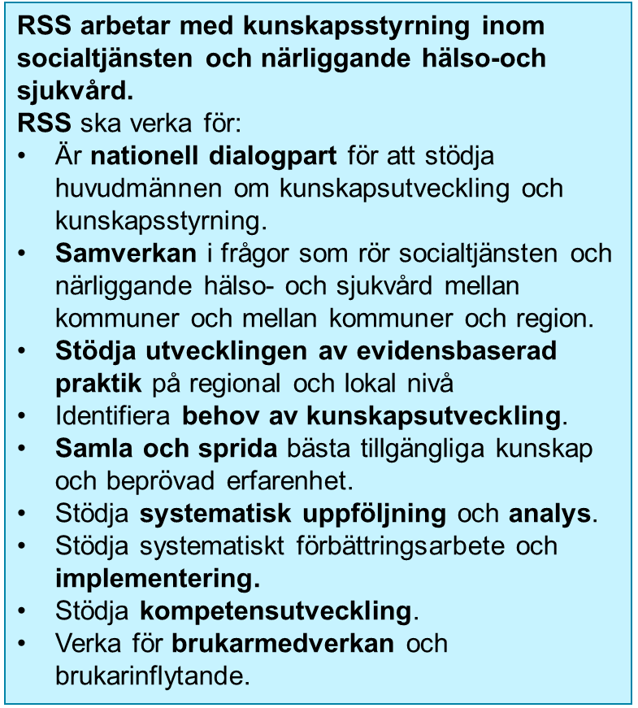
Implementering av regionala överenskommelser och nationella kunskapsstöd
Fyra regionala samverkansöverenskommelser på g!
Missbruk/beroende
HVB-
Psyk. funktionsnedsättning
Barn och unga- remiss 16 april
Implementeringsinsatser och framtagande av övergripande implementeringsstöd
Pågående implementering ÖK rehab, habilitering och hjälpmedel
Vi förstärker!

Slide 8
Inspirationsdag god och nära vård 28 april
Inspirations-/arbetsdag God och Nära vård i Dalarna för förtroendevalda 28 april
SKR om god och nära vård
Klara Palmberg Broryd PhD forskare–Att driva omställningen till Nära vård: https://skr.se/tjanster/merfranskr/rapporterochskrifter/publikationer/attdrivaomstallningentillnaravard.34945.html
Fokus God och Nära vård i Dalarna – Grupparbete
Anmälan senast 16 april! Acceptera Teamsinbjudan i kalendern och/eller svara till ewa.welen@ltdalarna.se

